Slide 1
Congiuntivo (seconda parte) Periodo ipotetico
Term 2, week 2
Gioia Panzarella G.Panzarella@warwick.ac.uk

Slide 2
REVISION
Come si dice in italiano…?
1. One of the richest women in the world
2. They stayed less long this time
3. Our car is older than Giorgio’s
4. I received two hundred euros less
5. The shoes are more elegant than comfortable
6. I am much better now

Slide 3
REVISION
Proposte di traduzione:
1. Una delle donne più ricche al mondo
2. Sono rimasti meno a lungo questa volta
3. La nostra macchina è più vecchia di quella di Giorgio
4. Ho ricevuto 200 euro in meno
5. Le scarpe erano più eleganti che comode
6. Ora mi sento molto meglio

Slide 4
Meglio/migliore
Dal material della week 1
Qual è la differenza tra migliore e meglio? Sai spiegare la regola?
Sai fare degli esempi?
Conosci un’altra coppia di parole che si comporta allo stesso modo?
MA in alcuni casi meglio potrebbe sostituire migliore (p. 98)

Slide 5
Commenta e confronta
Dal material della week 1
la cosa peggiore che ci possa capitare
VS
la cosa peggiore che ci potesse capitare
p. 112

Slide 6
OGGI
(BREVEMENTE) Revision congiuntivo e condizionale
I 4 tempi del congiuntivo
Il periodo ipotetico

Slide 7
Congiuntivo: quando si usa
In alcune frasi indipendenti (p. 375)
‘Faccia quello che crede’, …
Ci sono alcuni verbi che introducono il congiuntivo ( p.377)
Credo che, spero che, immagino che, desidero che, temo che…
alcune espressioni (vedi pagine 375-377)
Ho bisogno che, si dice che, è naturale che, …
Alcuni connettivi (p.387/388)
Affinche’, sebbene, …
Altri casi:
Con gli indefiniti (p.390)
Nessuno che, qualunque, niente che, …
Con i superlativi (p.390)
‘la ragazza più simpatica che io conosca’

Slide 8
Il congiuntivo - significato
Spiega e commenta le seguenti frasi:
Credo che faccia i compiti regolarmente
Credo che abbia fatto i compiti regolarmente
Credevo che facesse i compiti regolarmente
Credevo che avesse fatto i compiti regolarmente
Credo che facesse i compiti regolarmente

Slide 9
I 4 tempi del congiuntivo
faccia congiuntivo presente
abbia fatto congiuntivo passato
facesse congiuntivo imperfetto
avesse fatto congiuntivo trapassato
Ausiliare al congiuntivo presente + participio passato
Ausiliare al congiuntivo imperfetto + participio passato

Slide 10
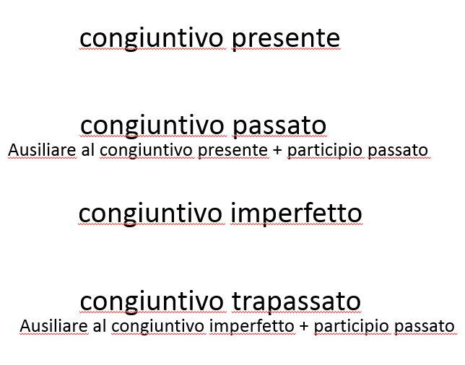
I 4 tempi del congiuntivo – le forme
COMPLETA CON
LE FORME CORRETTE
ANDARE BERE USCIRE
….. ….. …..
….. ….. …..
….. ….. …..
….. ….. …..

Slide 11
… e il condizionale?
(vedi slide week 10)
Ti inviterei a cena VS ti invito a cena
Ti inviterei a cena VS ti avrei invitato a cena
condizionale passato

Slide 12
Il periodo ipotetico
Primo tipo - realtà
Se vieni a teatro ti invito a cena
Secondo tipo - possibilità
Se venissi a teatro ti inviterei a cena
Terzo tipo – impossibilità
Se fossi venuto a teatro ti avrei invitato a cena
QUALI TEMPI VERBALI SI USANO?

Slide 13
Il periodo ipotetico
Primo tipo - realtà
Se vieni a teatro ti invito a cena
Secondo tipo - possibilità
Se venissi a teatro ti inviterei a cena
Terzo tipo – impossibilità
Se fossi venuto a teatro ti avrei invitato a cena
Congiuntivo imperfetto
Condizionale presente
Congiuntivo trapassato
Condizionale passato
Completa gli esercizi sulla fotocopia

Slide 14
HW
Esercizi sulla fotocopia (o qui – pagina 2 numero 1,2,3,4,5)
Tabella dei verbi sulla fotocopia
Per la week 3: Past Tenses (III) Trapassati and espressioni di anteriorità (chapter 20)

